Slide 1





Il y a tant d’histoires à écrire dans une seule image que chacun y invente la sienne
L’instant
34/2
Photos prises par
un randonneur
pour le plaisir
du partage
Au cœur de Barr

Slide 2

Barr
s’appuie sur les contreforts du massif des Vosges au pied du mont Sainte-Odile et à 8 km au sud d'Obernai.
Elle est traversée par la Kirneck, affluent de l’Andlau et sous-affluent de l’Ill.
Barr est capitale viticole d’Alsace avec sa plus ancienne foire aux vins d’Alsace (plus de 100 ans) et son historique « Fête des vendanges » qui se déroule traditionnellement le premier week-end d’octobre.
Barr se situe sur la Route des Vins d'Alsace.
Même si la première trace écrite, mentionnant le village de Barr sous le nom de Barru, date de l’année 788, les historiens pensent que ce site a été occupé bien avant, comme le prouvent les nombreux vestiges préhistoriques de l’âge du fer et de l’âge du bronze découverts dans le secteur.

Slide 3
À l'origine propriété impériale, la ville fut cédée par les Habsbourg à Nicolas Ziegler en 1522, puis transformée en franc-alleu trois ans plus tard. Par la suite ses fils la vendirent à la ville de Strasbourg, dont elle dut épouser la cause dans la guerre qui opposa Strasbourg protestant aux Lorrains catholiques. En 1592, ceux-ci brûlèrent le château, la maison commune et soixante-dix habitations, et torturèrent plusieurs habitants. De violents combats y opposèrent en 1944 des Allemands nazis et des soldats américains.
Le 20 janvier 1992 à 19 h 20, au lieu-dit la Bloss, sur la commune de Barr,
un Airbus A320 assurant le vol 148 Air Inter s'écrase sur une crête
proche du mont Sainte-Odile faisant 87 morts et laissant 9 survivants.

Slide 4
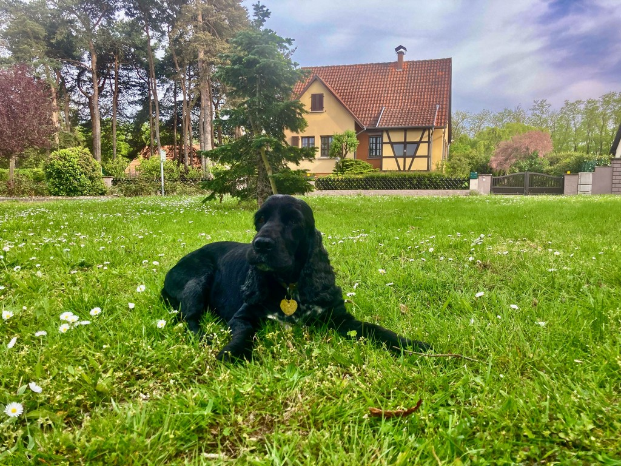

Slide 5
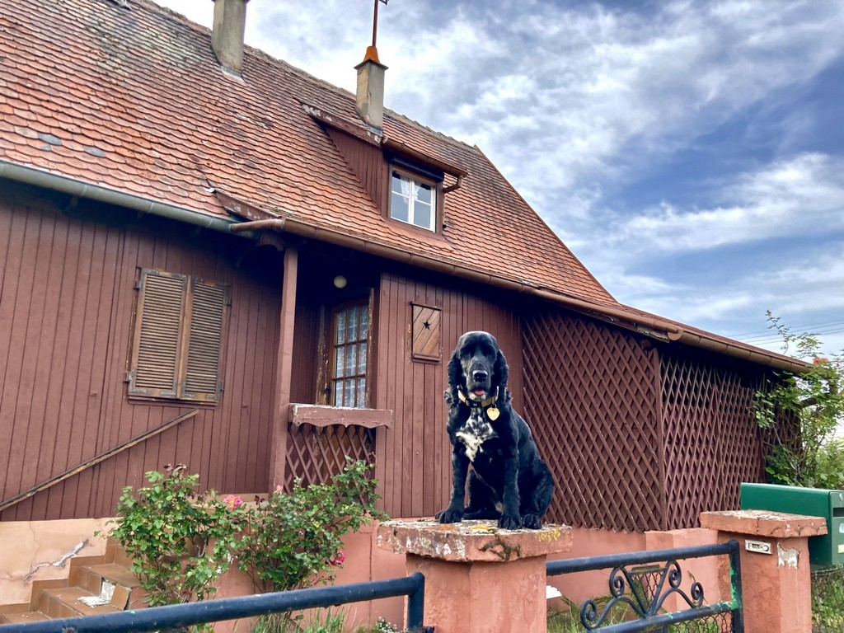

Slide 6
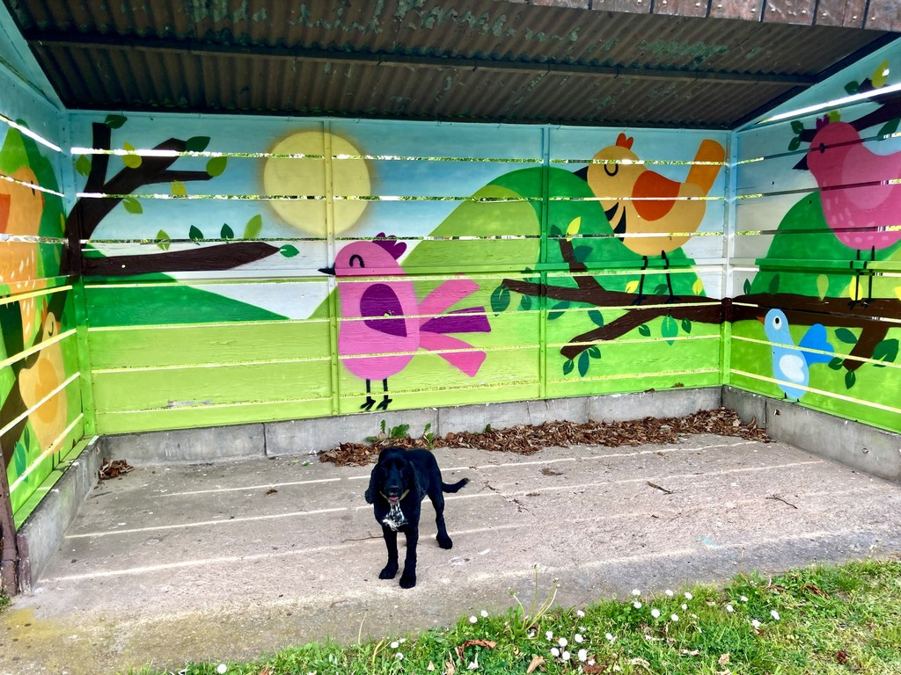

Slide 7
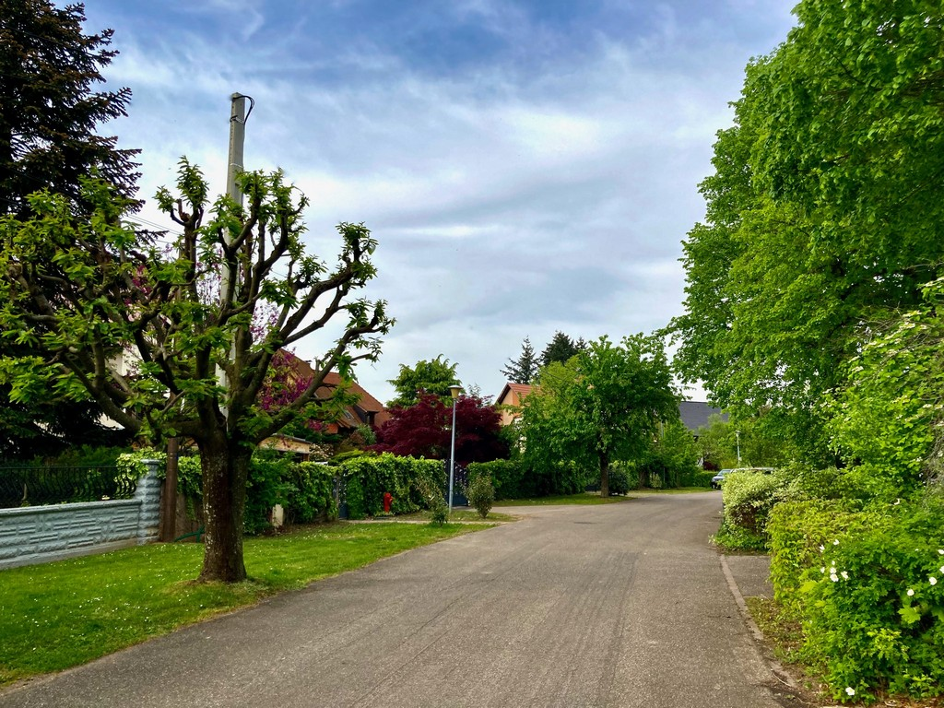

Slide 8
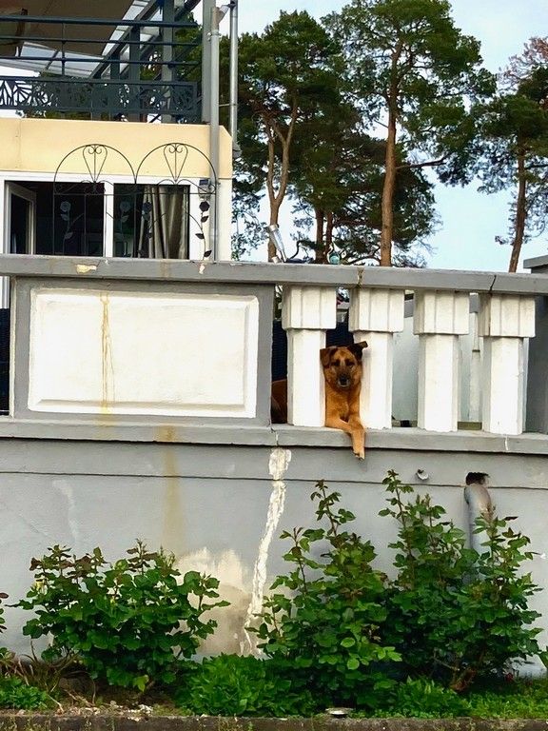

Slide 9
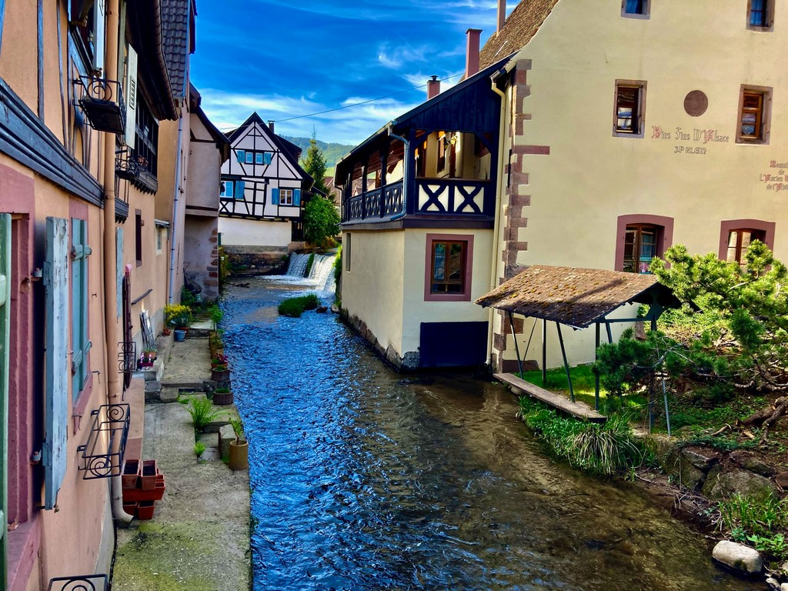

Slide 10
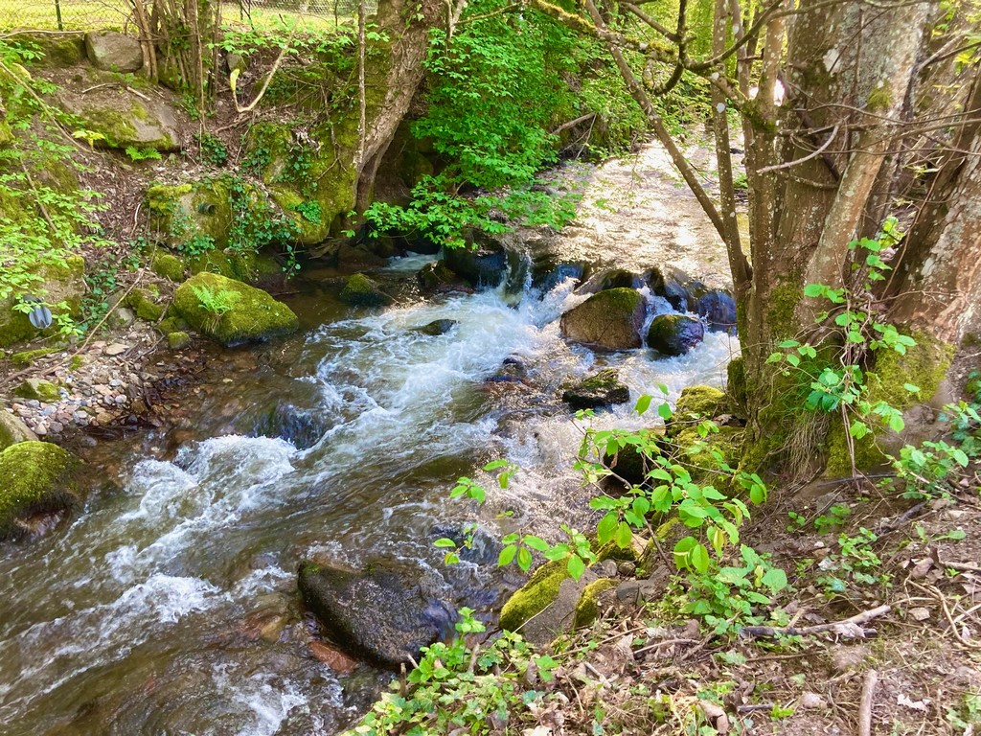

Slide 11
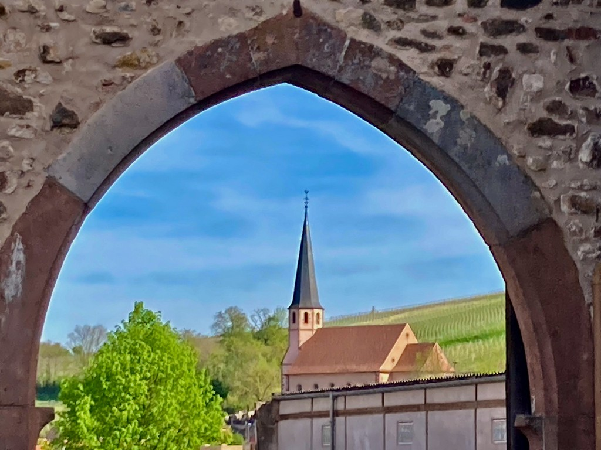

Slide 12
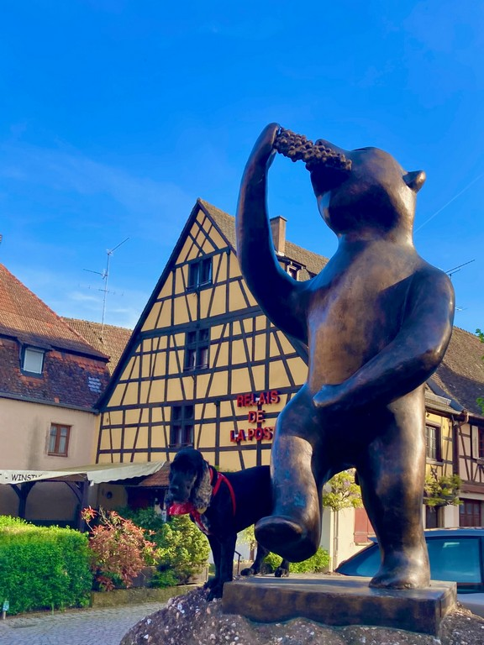

Slide 13
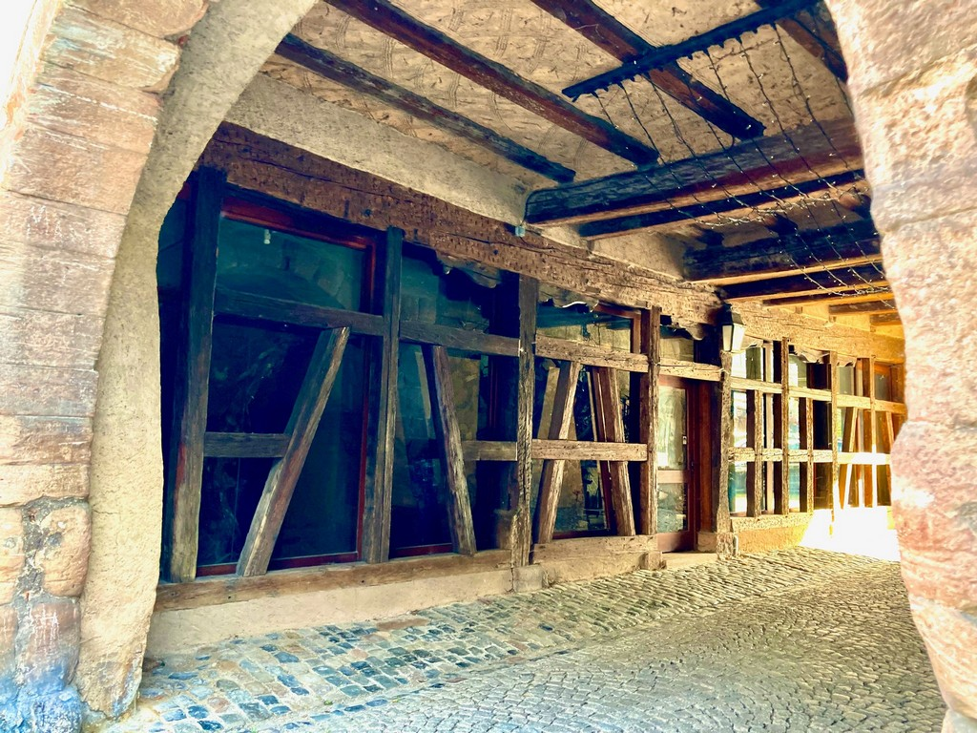

Slide 14
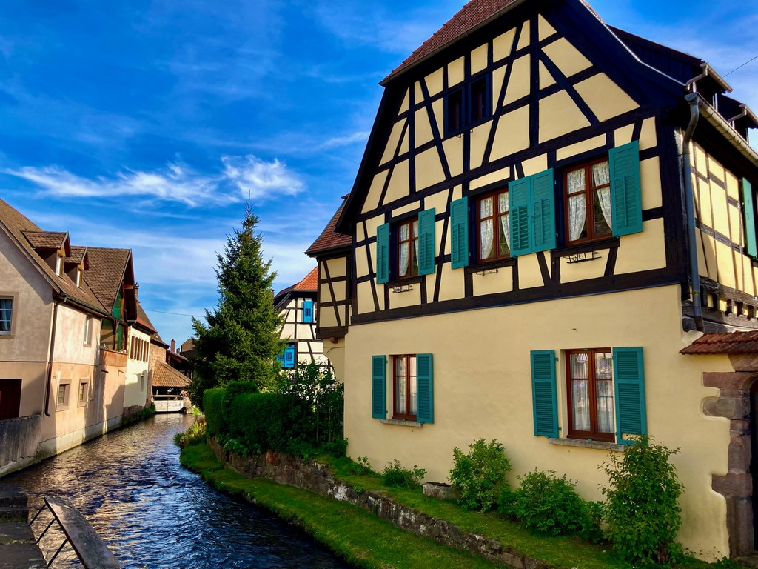

Slide 15
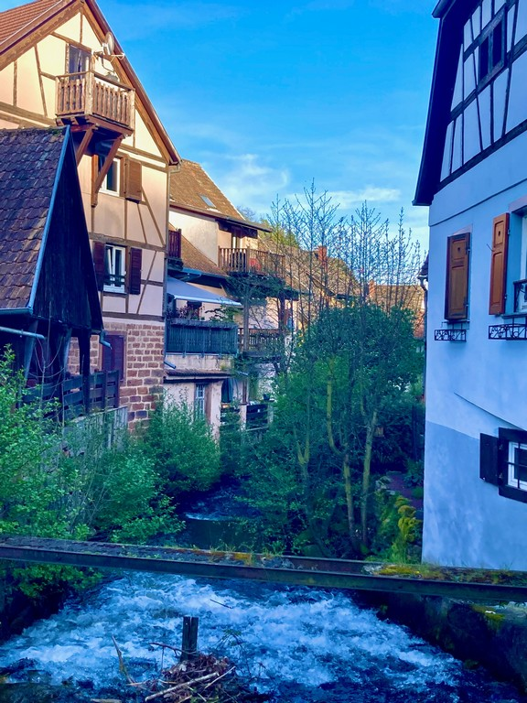

Slide 16
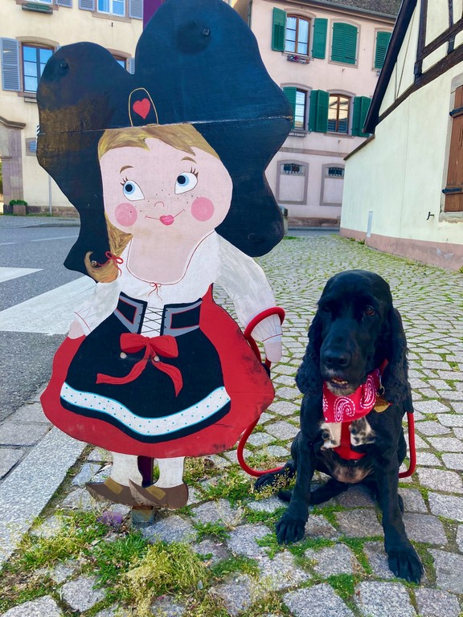

Slide 17
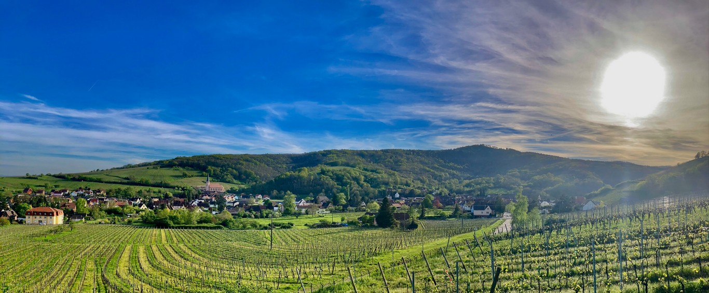

Slide 18
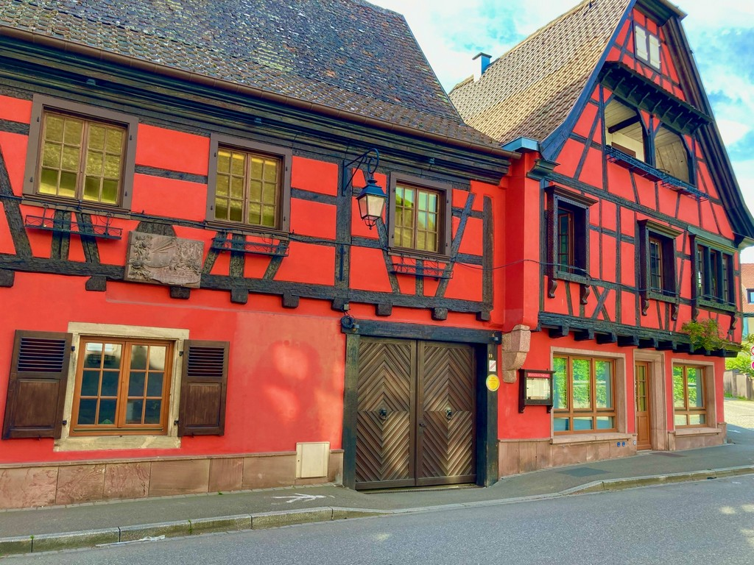

Slide 19
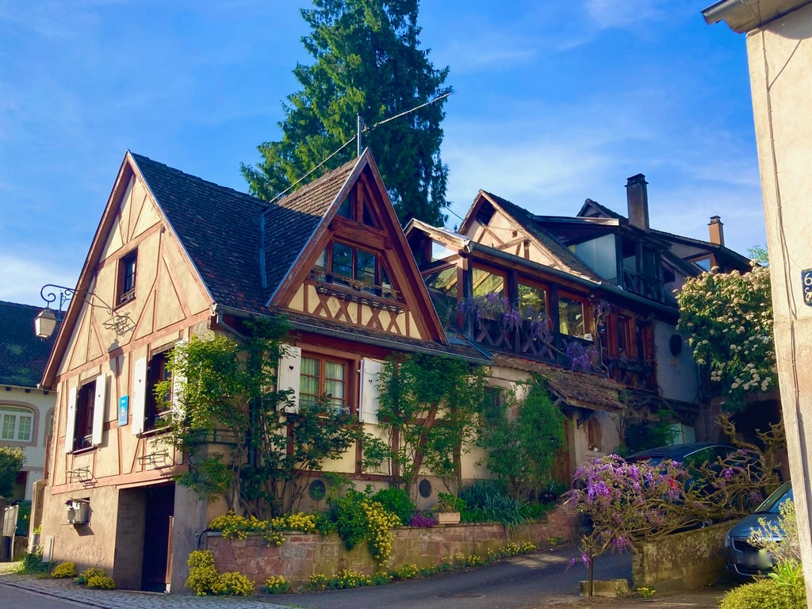

Slide 20
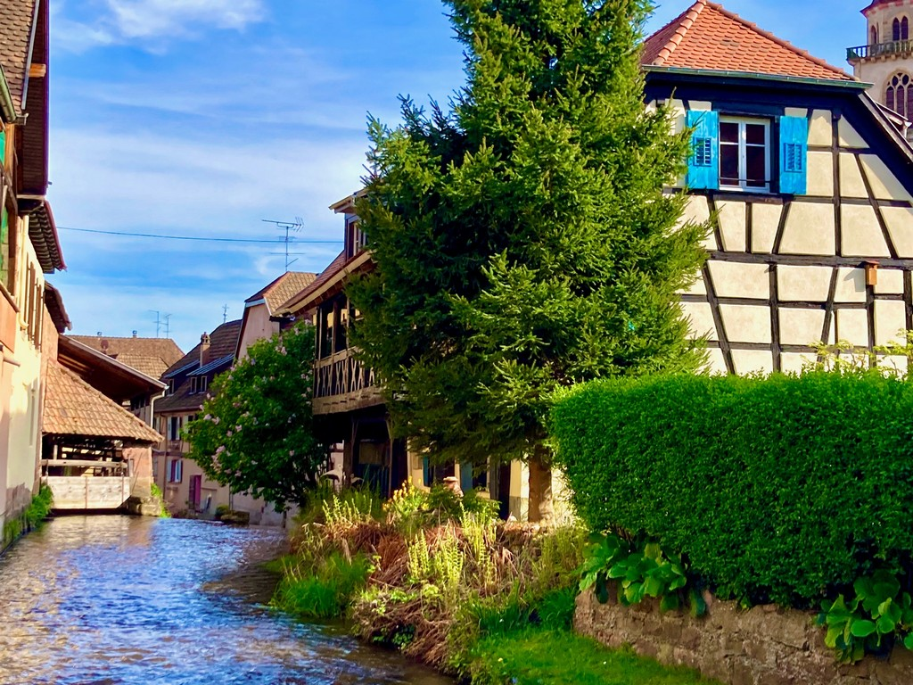

Slide 21
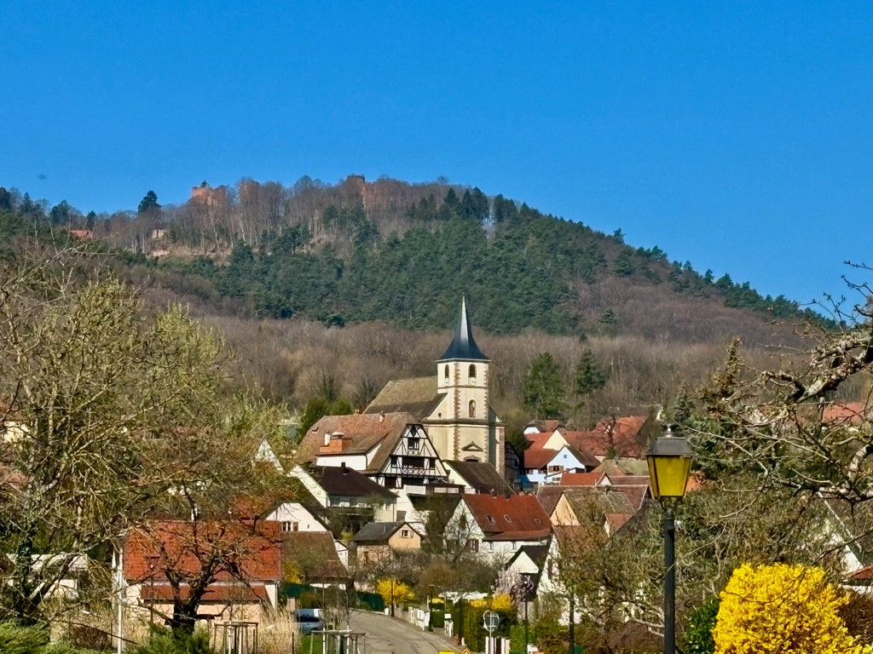

Slide 22
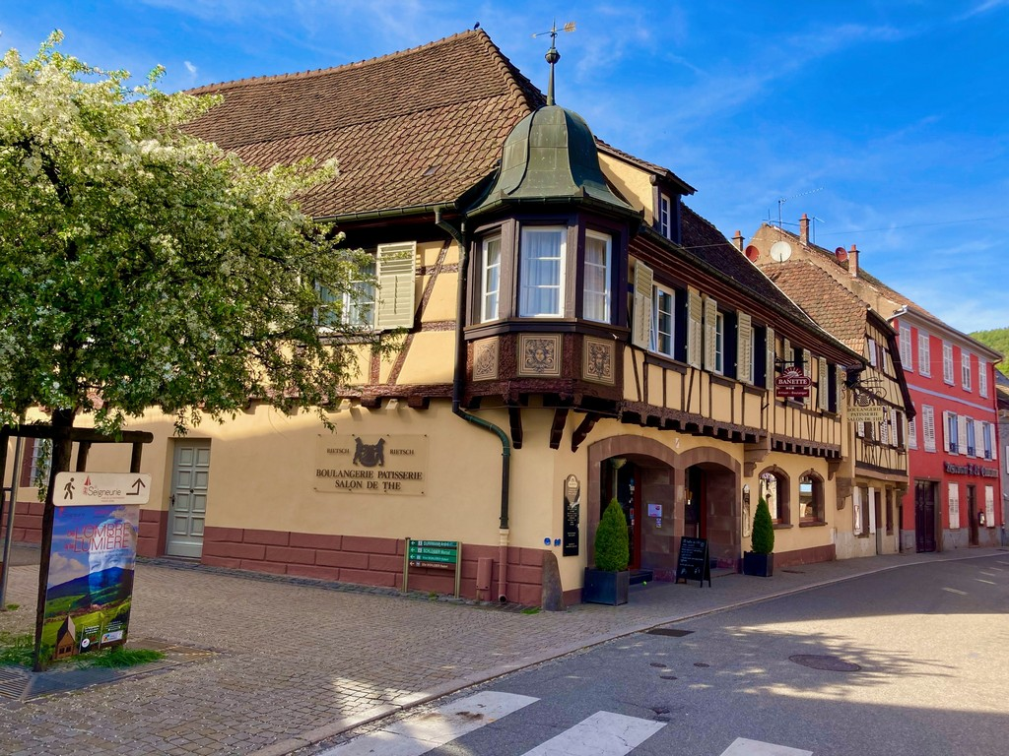

Slide 23
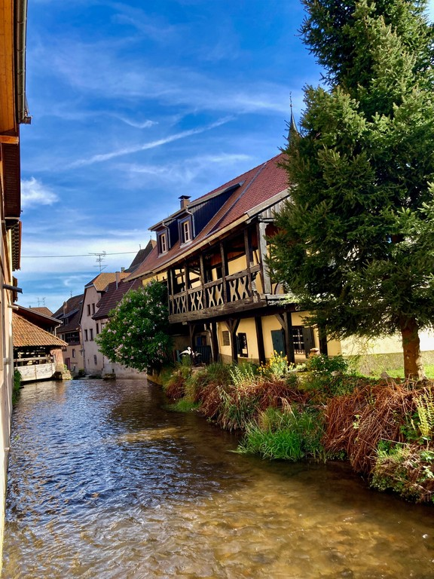

Slide 24
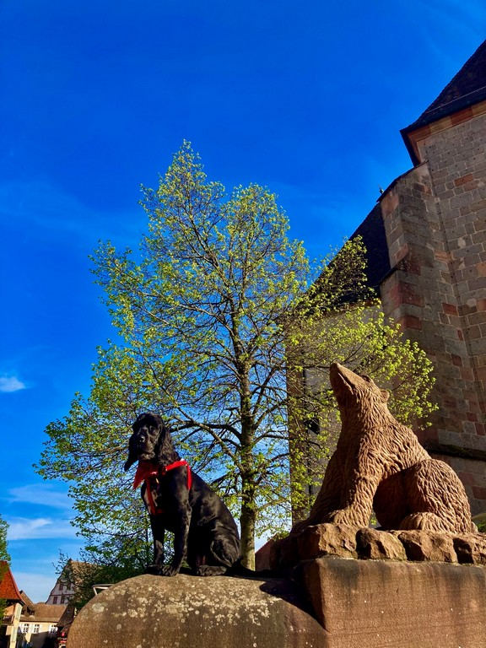

Slide 25
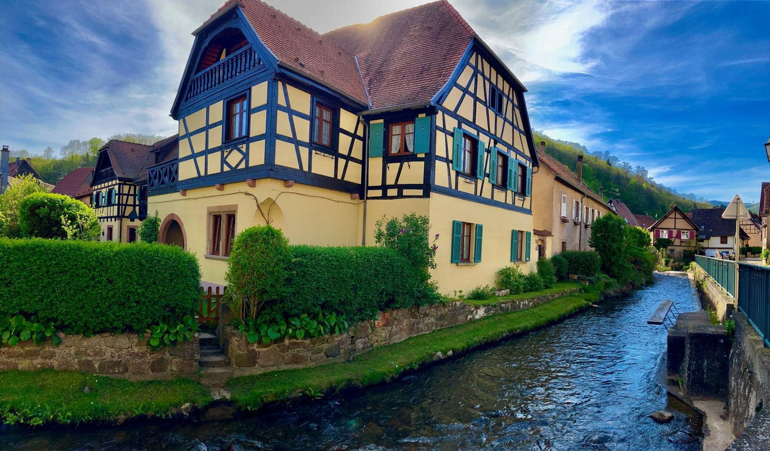

Slide 26
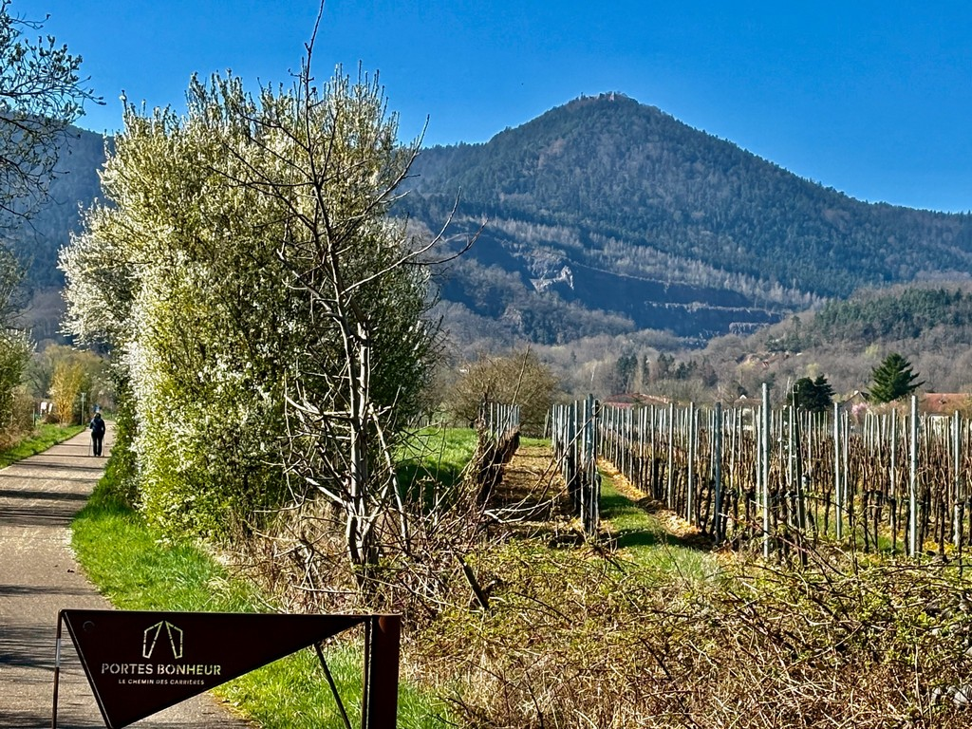

Slide 27
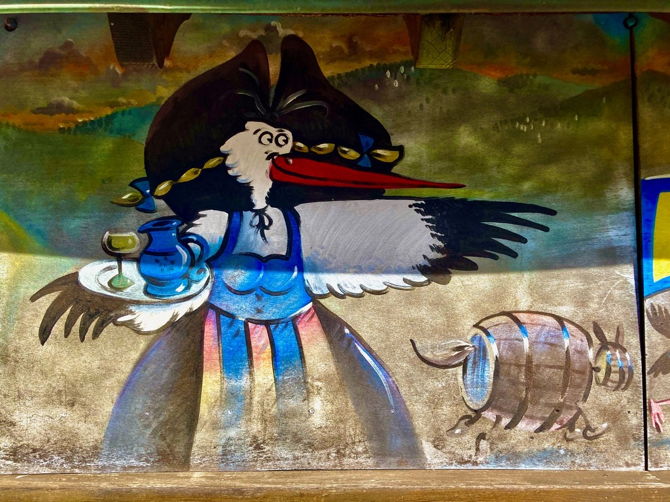

Slide 28
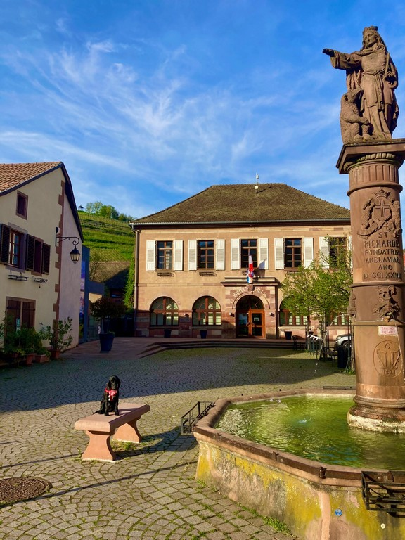

Slide 29
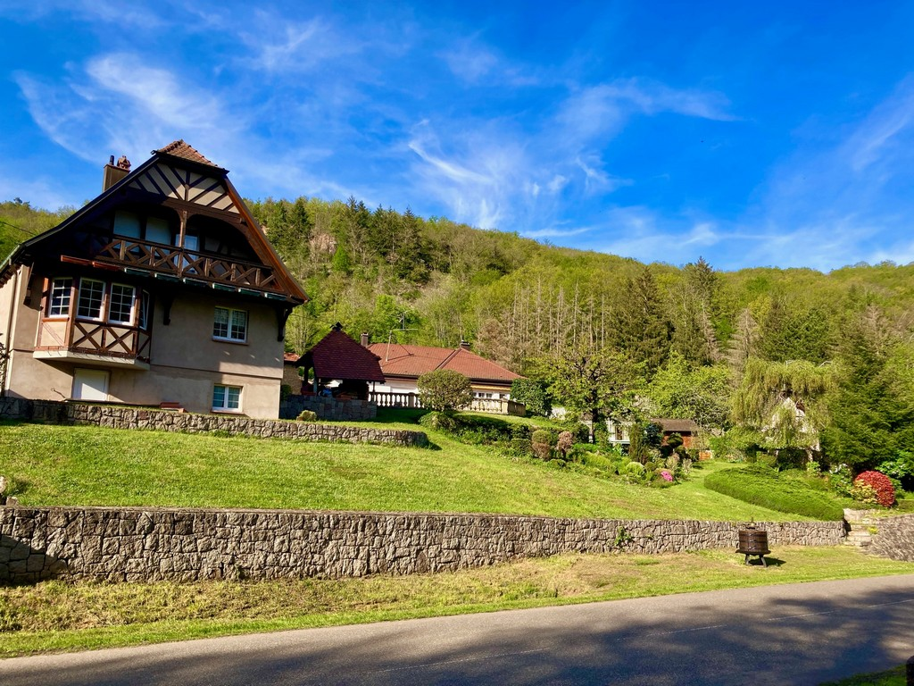

Slide 30
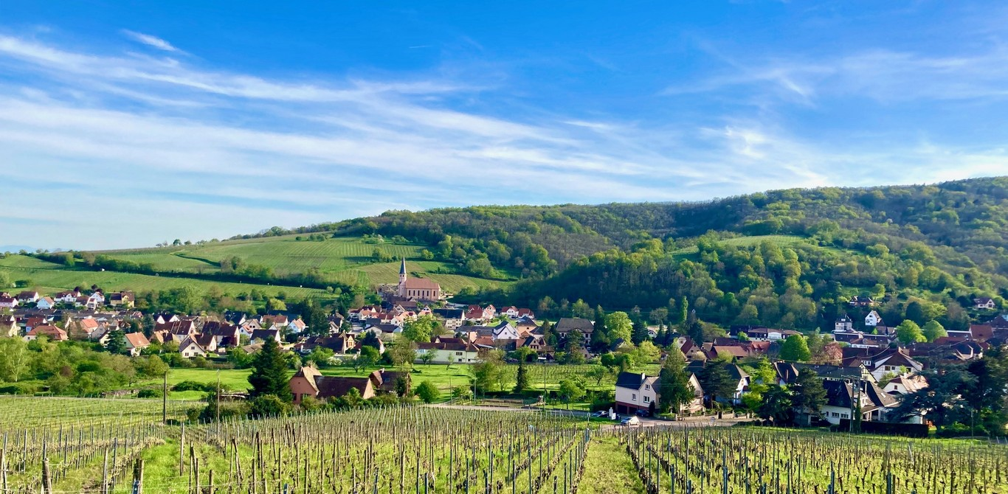

Slide 31
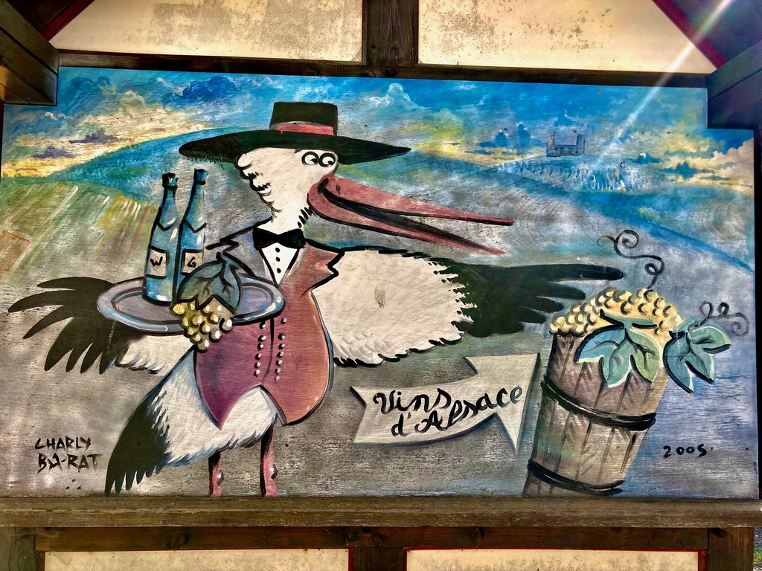

Slide 32
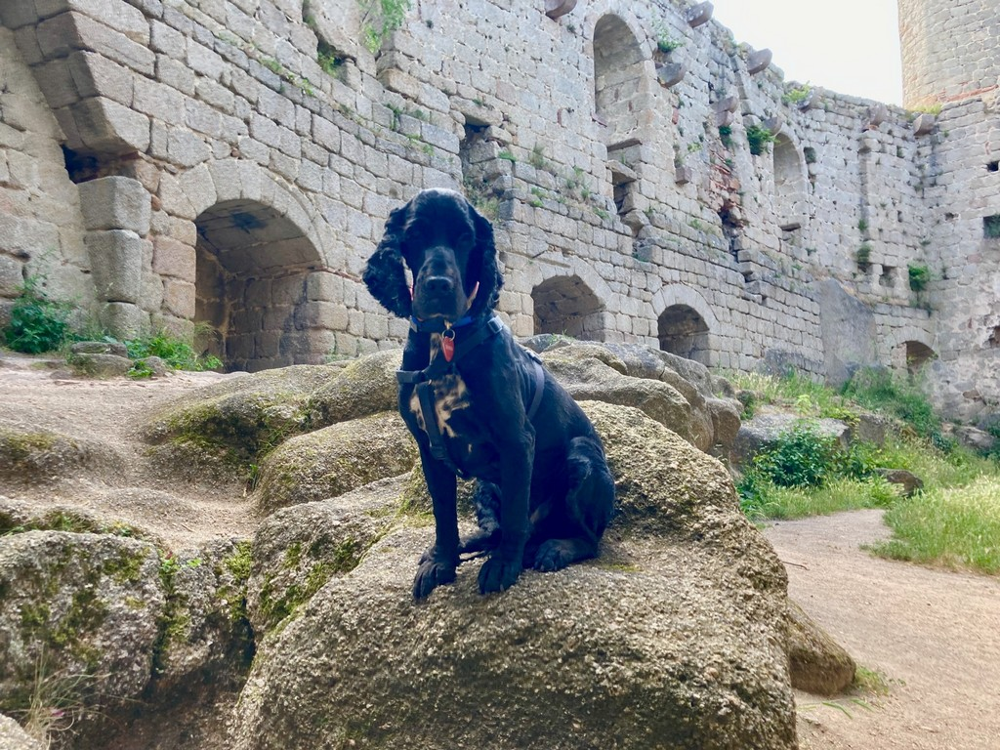

Slide 33


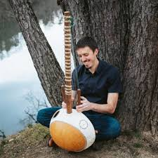

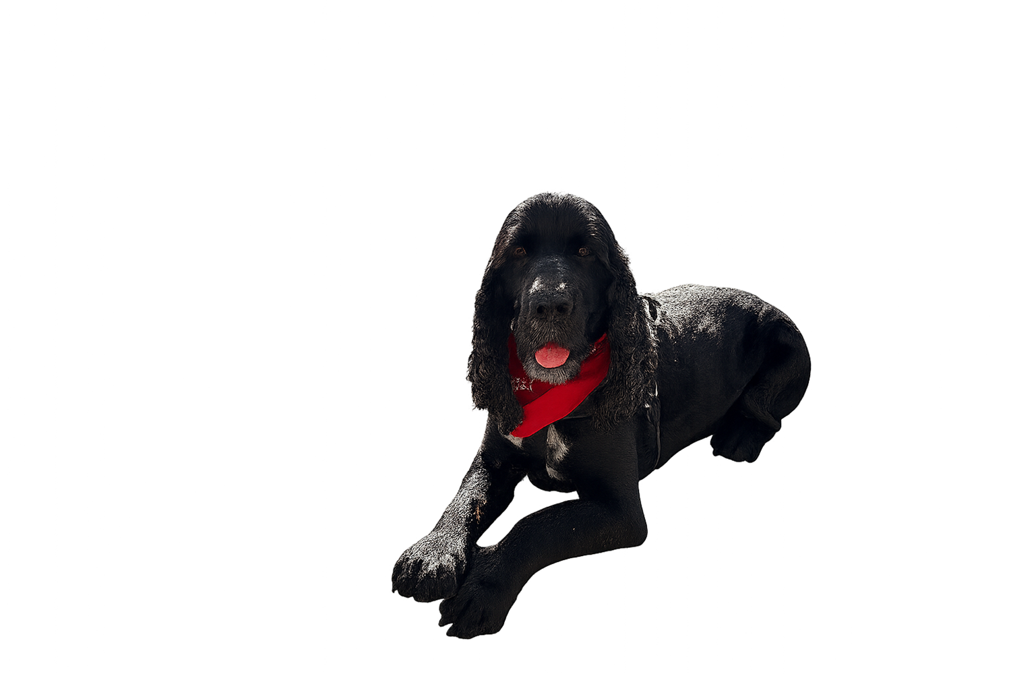
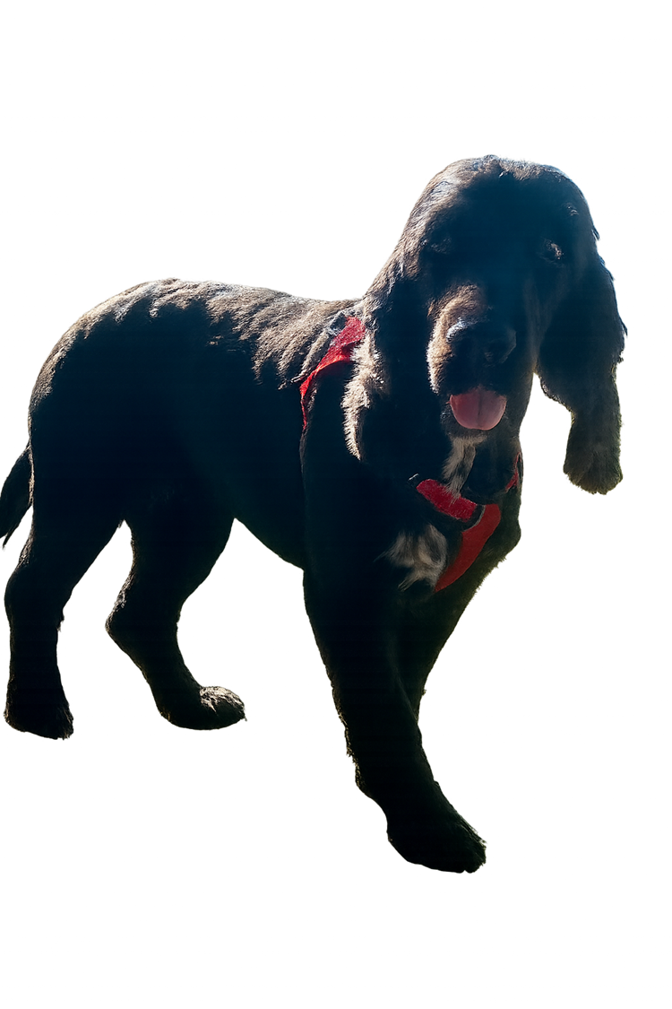

Sean Gaskell
West African Kora
Internet
07,11,.2025
2622
Participation
Création
Shannon Schätzele

